Slide 1
工會行政流程 E 化與自動化
CKI101 第三組專案成果發表
月子照顧服務工會數位轉型成果
流程 E 化 × 安全自動化 × 跨地協作
Notes:
[Sources]
- README.md
[/Sources]

Slide 2
報告大綱
01
專案管理與團隊分工
02
需求釐清與資料基礎
成員角色、工作範圍與開發時程
公會流程、資料結構與實測回饋
03
系統架構與後台實作
04
LINE 服務流程
系統分層、管理後台與核心模組
客戶、月嫂與後台的互動設計
05
品質驗證與 CI
06
部署方案與決策
程式測試、持續整合與問題追蹤
地端與雲端方案的安全與可用性取捨
02

Slide 3
成員與工作分配(補大頭貼)
侯子曦
蔡欣怡
張琬偲
溫瑞祥
陳翊庭
成員
／工作
需求
溝通
資料庫
建立
地端
測試
後台 UI
與系統演算法
LINE
應用
Agent
客服應用
CI
測試
程式
部署
侯子曦
●
●
●
●
●
蔡欣怡
●
●
張琬偲
●
●
●
溫瑞祥
●
●
●
陳翊庭
●
02
02
Notes:
[Sources]
- document/LINE (1).pptx
[/Sources]

Slide 4
專案管理時程表
以分工並行推進，完成整合測試與成果發表
6/29
7/6
7/13
7/20
7/27
8/3
8/10
8/17
8/24
8/31
需求溝通
▬
▬
▬
▬
▬
資料庫建立
地端測試
後台系統
LINE 應用
Agent 應用
CI 測試
程式部署

Slide 5
需求釐清：從流程與資料找出數位化入口
先熟悉登記、媒合、排班、服務與帳務的實際交接。
從新訂單到帳務核銷的單一案件脈絡
將 Excel 與紙本紀錄轉成可追蹤的訂單狀態與資料關係。
1
新訂單
2
確認需求
3
媒合排班
4
服務完成
5
帳務核銷
減少行政查找與重複核對，支援後續跨地協作。
行政工作由「找資料」轉向「判斷與服務」，後台、LINE 與 Agent 皆可使用同一份業務脈絡。

Slide 6
軟體分層架構圖
資料庫設計：以資料結構承接真實業務流程
介面層
Streamlit 管理端 · LINE · Excel／檔案
依公會實際資料格式建立對應資料結構
個資受限時，以欄位結構與去識別測試資料完成驗證
統一業務資料，供後台系統與後續 Agent 應用使用
API 邊界
FastAPI · Webhook · Pydantic Schemas
客戶資料
服務排班
非同步工作
應用流程
Workflow Coordinator · Preview／Apply · Unit of Work
Durable Worker
Inbox／Outbox
Background Jobs
訂單
收付款紀錄
業務核心
Orders · Scheduling · Finance · Payroll · Anomalies
客服知識
月嫂資料
基礎設施
Typed Ports → MySQL／LINE Provider／Archive
所有正式異動共用同一套命令、交易與稽核規則
12
07
Notes:
[Sources]
- README.md
- document/架構重整/01_規格基線/00_Global_共同契約.md
[/Sources]

Slide 7
UI管理後台
從人工作業到自動化治理系統的建置歷程

Slide 8
Domain 邊界讓資料責任保持清楚
Scheduling
媒合／排班
Orders
契約／生命週期
Anomalies
異常／修復入口
Workflow Coordinator
唯一跨域交易協調者
Typed Ports
LINE／Knowledge
外部互動／知識
Payroll／Payables
薪資／應付
Client Finance
應收／核銷
根事實、狀態機與寫入規則由各 Domain 自行擁有
14
Notes:
[Sources]
- document/架構重整/01_規格基線/00_Global_共同契約.md
- document/架構重整/01_規格基線/01_Orders_Domain.md
- document/架構重整/01_規格基線/02_Assignments_Scheduling_Domain.md
- document/架構重整/01_規格基線/04_Client_Finance_Domain.md
[/Sources]

Slide 9
軟體分層架構圖
介面層
Streamlit 管理端 · LINE · Excel／檔案
API 邊界
FastAPI · Webhook · Pydantic Schemas
非同步工作
應用流程
Workflow Coordinator · Preview／Apply · Unit of Work
Durable Worker
Inbox／Outbox
Background Jobs
業務核心
Orders · Scheduling · Finance · Payroll · Anomalies
基礎設施
Typed Ports → MySQL／LINE Provider／Archive
所有正式異動共用同一套命令、交易與稽核規則
12
Notes:
[Sources]
- README.md
- document/架構重整/01_規格基線/00_Global_共同契約.md
[/Sources]

Slide 10




現況痛點
為什麼需要這個專案？
工會行政人員原本每天要面對的四個日常困境
銀行對帳單靠人工比對
每筆客戶收款、月嫂撥款、政府補助入帳，都要逐筆對照 Excel 記錄，容易漏掉或算錯。
客戶與月嫂聯繫全靠電話簡訊
通知繳費、確認排班、催補件，全部要一通一通打電話或發簡訊，耗費大量人力與時間。
名冊資料重複人工輸入
HCM、BeClass 問卷下載下來的 Excel，每次都要人工謄寫進系統，容易打錯字或漏登。
排班衝突全憑肉眼檢查
月嫂檔期是否重疊、國定假日該不該休、服務天數對不對，都要人工逐案核對，出錯也難即時發現。
2

Slide 11




解決方案
自動化了什麼？
針對前一頁的四個痛點，系統實際做到的事
銀行對帳單自動匯入分類
系統自動讀取對帳單、自動歸戶核銷，比對不上的才跳出來給人工確認，不再逐筆手動核對。
LINE 官方帳號自動通知
Rich Menu、即時推播取代電話簡訊，客戶與月嫂自己就能查詢繳費與排班進度。
Excel 名冊自動匯入
File Watcher 偵測到新檔案立即自動讀取寫入資料庫，欄位格式錯誤自動攔截、不再人工謄寫。
33 種異常自動偵測
檔期重疊、國定假日衝突、服務天數不符，背景系統每分鐘自動掃描，異常直接送進警示中心。
3

Slide 12




系統架構
技術架構總覽
→
→
→
→
資料來源
匯入與驗證
應用層
資料庫
使用介面
Excel 名冊
LINE Webhook
File Watcher
Webhook Intake
FastAPI
Query / Preview / Apply
MySQL
33 種異常註冊表
Streamlit 後台
LINE Bot
每一層都有明確 Owner：資料匯入不直接改帳務，LINE 只管平台互動不直接改案件狀態。
技術棧
Python 3.11
FastAPI
Streamlit
MySQL
Redis
LINE Messaging API
ChromaDB
Docker
pytest
Playwright
5

Slide 13
管理端 Streamlit：七大功能頁面
側邊欄自動掃描頁面模組，動態產生導覽
瀏
資料庫原始資料瀏覽
管理端資料表查詢與稽核工具
警
異常警示中心
自動偵測流程異常，指派人工處理
帳
訂單與帳務管理系統
訂單總覽、人力指派、財務、應付帳款、補助對帳
訊
LINE 管理中心
訊息、Rich Menu、LIFF、客服、排程任務
曆
多月嫂排班
行事曆、請假代班、排班試算 Preview / Apply
況
系統狀態
後端健康監控
表
表單與履歷問卷管理
範本庫、合約管理
薄顯示層原則
七個頁面都只負責 layout、widget 與 API 呼叫；排班、金額、資格等正式計算全部留在後端 Service，Streamlit 隨時可被 React 取代。

Slide 14
業務範疇：十大核心領域
涵蓋案件全生命週期，從接案、排班到帳務、補助與客服
訂
班
薪
收
付
Orders
Scheduling
Payroll
Client Finance
Staff Payables
訂單條款、生命週期、取消 / 重開
派班、服務日、請假與代班
月嫂薪資義務與調整
客戶應收、收款、退款、核銷
月嫂應付、出款、退匯沖正
匯
補
警
案
權
Finance Import
Gov. Subsidy
Anomalies
Case Import
Access / LINE / Jobs
銀行對帳單匯入與分類
補助申請、核准、撥款核銷
異常偵測、告警與處理進度
外部案件來源驗證與匯入
管理權限、全通路、背景排程

Slide 15
自動偵測
異常自動偵測系統
訂單媒合流程
4
33
資料匯入驗證
4
排班衝突偵測
5
種異常自動偵測類型
帳務與流程提醒
8
背景系統每 60 秒
重新掃描一次全庫現況
政府補助對帳
5
月嫂應付款
3
涵蓋 7 大類別：訂單媒合、資料匯入、排班衝突、帳務提醒、政府補助、月嫂應付款、LINE 整合
LINE 整合
4
8

Slide 16
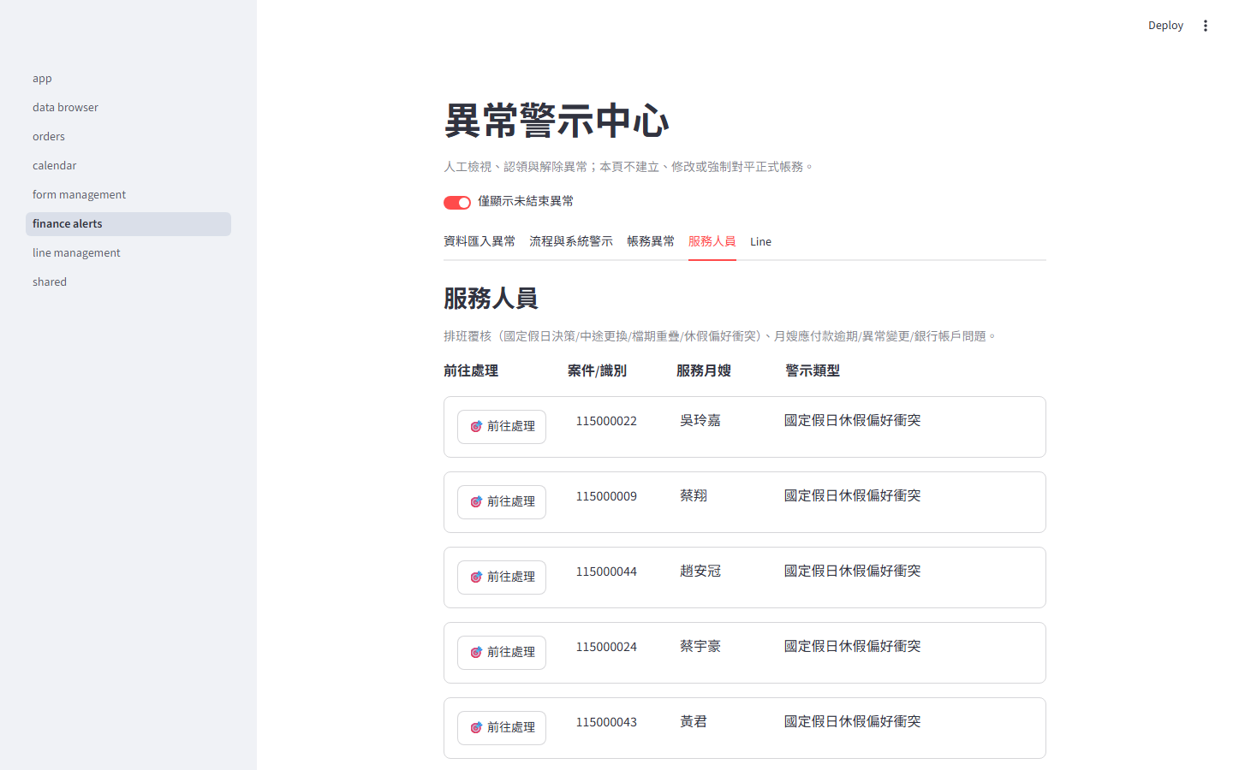
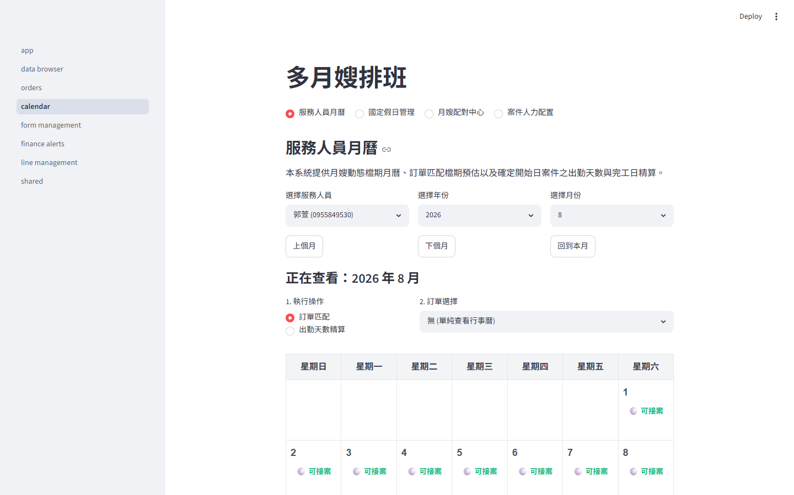
實機畫面
系統實際運作畫面
異常警示中心｜服務人員排班衝突自動列出
多月嫂排班｜服務人員動態檔期月曆
4

Slide 17
line管理後台
從人工作業到自動化治理系統的建置歷程

Slide 18
LINE 客服由人工追問轉為可追蹤流程
Before｜訊息分散，身分與案件需人工核對
入口保持熟悉，交接開始留下證據。
After｜身分綁定、待審與通知集中處理
邊界｜LINE 不直接改寫訂單、排班或帳務
07
Notes:
[Sources]
- document/架構重整/01_規格基線/17_External_Integration_LINE_Access正式規格.md
[/Sources]

Slide 19
LINE 入口把使用者先分流再收資料
入口分成已登記服務與新客戶，避免既有資料被重複建立
LINE 負責方便，資料正確性由 LIFF 與 API 接手。
LIFF 表單負責收集姓名、手機、地址、日期與服務天數
API 先檢查格式與資格，通過後才寫入正式資料
08
Notes:
整合自使用者提供的《LINE流程說明簡報》，配合 CKI101 原簡報風格與報告脈絡重寫。

Slide 20
已登記服務以 LINE 綁定既有紀錄
客戶輸入姓名與 09 開頭手機，系統比對 clients 既有資料
綁定不是重填表，而是把熟悉入口接到既有資料。
找到既有服務登記後，才把 LINE userId 綁到該客戶
查不到就阻擋綁定，提示改走新客戶登記表單
09
Notes:
整合自使用者提供的《LINE流程說明簡報》，配合 CKI101 原簡報風格與報告脈絡重寫。

Slide 21
新客戶登記先擋錯，再建立案件
前端即時檢查手機、服務天數、退費原則與必填欄位
表單不是資料終點，而是正式案件的安全入口。
後端再檢查一次，避免繞過網頁送入不合理資料
通過後才建立客戶、訂單與表單紀錄，成為可追蹤案件
10
Notes:
整合自使用者提供的《LINE流程說明簡報》，配合 CKI101 原簡報風格與報告脈絡重寫。

Slide 22
資料異動先暫存，審核後才套用
客戶可申請修改電話、地址、預產期或服務天數等資料
避免誤填直接影響媒合、補助、契約與後續帳務。
新內容先建立異動申請，不直接覆蓋原始紀錄
工會後台可同意部分項目、拒絕並填寫原因，再通知客戶
11
Notes:
整合自使用者提供的《LINE流程說明簡報》，配合 CKI101 原簡報風格與報告脈絡重寫。

Slide 23
月嫂功能先確認身分再開放
使用者傳送「我是月嫂」後，系統建立身分申請
月嫂入口牽涉案件與個資，不能只靠一句文字判定。
工會後台確認 LINE 帳號對應哪一位月嫂
通過後才切換月嫂選單，開放訂單查詢與排班資訊
12
Notes:
整合自使用者提供的《LINE流程說明簡報》，配合 CKI101 原簡報風格與報告脈絡重寫。

Slide 24
後台保留人工判斷，系統負責留痕
月嫂身分、客戶重新綁定、資料異動與請假代班都進入待審
自動化負責整理與通知，正式判斷仍留給工會。
後台決定通過、部分通過或退回，系統同步保存理由
審核結果再由 LINE 通知，形成可查詢、可追蹤的閉環
13
Notes:
整合自使用者提供的《LINE流程說明簡報》，配合 CKI101 原簡報風格與報告脈絡重寫。

Slide 25
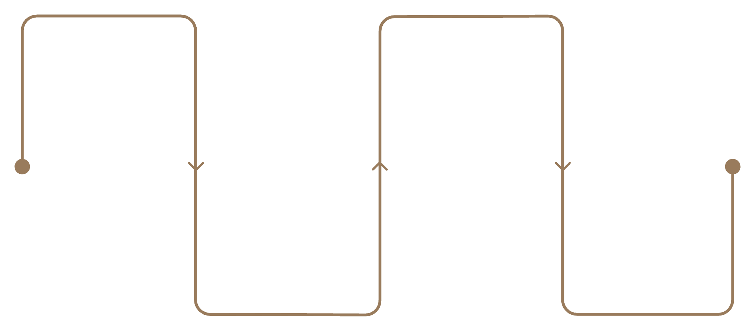

Agent 客服應用：讓回答建立在資料與行為邊界上
根據整理後的資料庫與知識內容設定 Agent 行為
Harness 用於限制可回答範圍、格式與例外處理
Agent 協助回覆與導引；訂單、付款與帳務異動仍保留人工確認
資料庫整理
Harness 限制
核心原則：Agent 輔助，人工把關關鍵決策
Agent 行為邏輯
客服回覆與人工轉介

Slide 26
QA 工程簡報 ｜ CI 入門
CI 是什麼？
以及它如何透過 GitHub Actions 自動執行.
重點: 定義 → 關係 → Workflow 結構 → QA 關卡 → 專案套用

Slide 27
CI 的核心：每次變更都快速整合、驗證、回饋
1
頻繁整合：小幅變更持續提交到共享分支，降低長時間分歧
2
自動驗證：每次變更自動建置、靜態檢查與測試，不靠人工記憶
3
快速回饋：失敗時保留 log 與測試報告，讓修復更早發生
CI 是一種工程實務與工作流程，不是單一工具。
36

Slide 28
Git 是版本來源，GitHub Actions 是執行引擎
Git commit
ci.yml
Checks 產出
GitHub event
Runner 執行
結果回到 PR
CI 是流程與品質目標；Git 保存版本與變更； GitHub Actions 依事件執行 workflow。
37

Slide 29
個案背景：Finance Import UI 找不到入口
觀察現象：啟動 FastAPI 與 Streamlit 後，瀏覽器找不到「銀行流水匯入與帳務修正」
Test Case 1
Test Case 2
程式證據：Finance Import router 已註冊、panel.py 存在，但沒有被掛入 Streamlit 導覽
業務影響：API 可被驗證，但使用者無法從 UI 完成 ingest → preview → apply
38

Slide 30
同一個案，拆成兩個獨立結論
FI-API-001：Finance Import API 已註冊，未認證請求會被拒絕。
測試案例＝該怎麼測；
測試結果＝這次發生什麼；
缺陷＝需要誰修復。
FI-UI-001：Finance Import UI panel 存在，但目前未掛入 Streamlit 導覽，使用者無法操作完整流程。
API 與 UI 責任不同，不能用其中一個 Pass 取代另一個結果
39

Slide 31
驗證不等於正式上線
Module／Subsystem｜規則與失敗
正式環境仍需驗收與復原演練。
Domain／Global｜交易與重播
目前為隔離 release candidate
33
Notes:
[Sources]
- README.md
- document/架構重整/01_規格基線/07_跨Domain交易與pytest驗收架構.md
- document/架構重整/01_規格基線/18_Global_Deployment與治理正式規格.md
[/Sources]

Slide 32




地端整合測試：讓系統在真實工作情境中被驗證
地端部署測試
將開發中的程式部署至地端測試環境
實際流程操作
使用經授權且受保護的測試資料驗證流程
問題與回饋
將現場回饋轉為後續開發的修正依據
系統修正驗證

Slide 33
工會系統部署架構決策報告
兼顧資安隱私與 24/7 高可用性的「地端 + 雲端」混合架構實踐
核心結論
報告人 / 團隊
採納「雲端應用 + 地端資料庫」混合架構，確保 LINE 服務不中斷，同時資料主權 100% 保留在工會。
技術架構小組
報告性質
架構決策報告（Architecture Decision Record）
🚀 24/7 高可用性
🔒 資料主權在地化
LINE 官方帳號服務不中斷
敏感帳務與會員資料 100% 留存地端
💰 成本效益最佳化
🛠️ 維運彈性極高
免額外高規硬體採購
工程團隊可隨時遠端維護

Slide 34
地端部署候選方案
地端 Application Zone
外部與操作端
私有 Data Zone
LINE
Platform
Streamlit
FastAPI
MySQL
HTTPS Edge
TLS／來源驗證
行政端
LAN／VPN
File Watcher
Durable
Workers
Archive
Excel／檔案
Backup／Restore
候選方案｜資料與應用皆在地端，需管理電力、網路與現場維運
28
Notes:
[Sources]
- document/架構重整/01_規格基線/18_Global_Deployment與治理正式規格.md
- document/文件整併工作區/04_部署架構_無損合併稿.md
[/Sources]

Slide 35
雲端主體混合部署候選方案
Cloud Application Zone
外部與操作端
地端 Data Zone
Cloud Edge
TLS 443
FastAPI／UI
LINE
Platform
MySQL
加密 VPN
Private Link
Archive
行政端
受控存取
Inbox／Outbox
Workers／Jobs
Backup
候選方案｜應用在雲端、資料留地端；需治理 VPN、延遲與網路中斷
29
Notes:
[Sources]
- document/架構重整/01_規格基線/18_Global_Deployment與治理正式規格.md
- document/文件整併工作區/04_部署架構_無損合併稿.md
[/Sources]

Slide 36


部署決策的兩難：數據隱私 vs. 服務可用性
在規劃工會系統部署架構時，技術架構小組識別出三項核心矛盾，這些矛盾構成了本次架構決策的根本驅動力。
挑戰一：LINE Bot 需要 24/7 高可用性
挑戰二：敏感帳務與會員資料的資安防護
挑戰三：硬體與維運成本控制
在地端運行高規 AI 模型硬體成本極高；若雲端資料庫突發流量費用不可控。需在服務品質與總擁有成本（TCO）之間取得最佳平衡。
辦公室停電、斷網或電腦誤關機，會導致 LINE 官方帳號漏接訊息。工會服務對象為廣大會員，任何服務中斷均直接影響會員權益與信任度，不可接受。
嚴格的資料主權要求，財務與個資不宜直接裸露於公網雲端資料庫。工會依法對會員個人資料負有保管責任，資料外洩風險不可承擔。
三項挑戰相互制約：提升可用性往往需要雲端化，但雲端化又引發資安疑慮；強化地端資安則增加硬體成本與維運複雜度。混合架構正是破解此三角困境的關鍵。

Slide 37

方案評估：全地端雙機 vs. 雲端主體混合架構
技術架構小組針對兩種主要部署方案進行多維度系統性評估，以下比較表呈現各評估維度的詳細對照結果。
評估維度
方案 A：全地端雙機架構
方案 B：雲端主體混合架構（最終選型）
初期硬體成本
💵💵💵 需採購高規 Laptop / 工作站
💵 現有電腦即可，雲端訂閱制
服務可用性
🟡 受限於辦公室電力與網路穩定度
🟢 99.9% 雲端高可用性（24/7 穩定）
遠端維運性
🟡 斷網時需現場實體排查
🟢 工程團隊可隨時遠端修補升級
資料庫資安
🟢 資料完全留在內部 NAS
🟢 資料完全留在地端 NAS（經 VPN 隔離）
AI 模型運算
🟡 地端高規硬體成本極高
🟢 雲端 LLM API 彈性串接，按需付費
擴充彈性
🟡 受限於實體硬體規格上限
🟢 雲端運算資源可彈性擴充
方案 B 在服務可用性、遠端維運性、成本效益與擴充彈性四個維度全面優於方案 A，且在資料庫資安維度達到同等保護水準，因此確定為最終選型。

Slide 38




為什麼最終選擇「地端 + 雲端」混合架構？
混合架構的選型並非妥協，而是在充分評估後，針對工會系統特性所做出的最優解。以下四大支柱構成本次決策的核心理由。
🚀 24/7 服務零中斷
🔒 100% 資料主權在地化
LINE Webhook 與管理 API 放在雲端，不受辦公室停電影響。會員隨時可透過 LINE 官方帳號取得服務，工會形象與服務品質獲得根本性保障。
MySQL 資料庫實體保留在地端 NAS，絕不出境。所有會員根事實、訂單、帳務與派班資料均受地端防火牆與 VPN 雙重保護，符合個資法規要求。
💰 免額外高規硬體採購
🛠️ 維運彈性極高
無須購買昂貴的地端 AI 伺服器，雲端運算彈性擴充。AI 模型透過雲端 LLM API（如 OpenAI / Gemini）串接，大幅降低初期資本支出（CapEx）。
工程團隊可隨時遠端維護，無須跑現場，大幅降低隱性維修成本。系統升級、Bug 修補、Schema 遷移均可在遠端安全執行，提升整體維運效率。

Slide 39

雲端平台選型：Serverless Container (Cloud Run) vs. 傳統 VM (Compute Engine)
為確保系統在雲端的運作效率與成本效益，技術架構小組深入評估了兩種主流雲端運算服務模型，並做出以下選型比較。
評估維度
傳統虛擬主機 (Compute Engine VM)
託管容器平台 (Google Cloud Run) 🌟
維運負擔
🔴 高。需自行更新 OS、安裝 Nginx、維護 SSL 憑證與資安修補
🟢 零維運。Google 全託管，僅需提供 Docker Image，自動生成 HTTPS
計費模式
🔴 24/7 持續扣款。閒置時（如深夜）仍需付費
🟢 按量計費 (Scale to Zero)。離峰無流量時費用自動降至趨近於零
彈性擴展
🟡 較慢 (分級)。需複雜設定 Load Balancer 與 Instance Group
🟢 秒級自動擴展。輕鬆因應 LINE 訊息推播時的突發峰值流量
部署體驗
🟡 較繁瑣。需手動或撰寫腳本配置主機環境
🟢 原生容器化。與專案 Docker 架構 100% 完美契合
綜合評估維運、成本、擴展與部署體驗，Google Cloud Run 以其高度託管、彈性計費及原生容器支援的優勢，成為雲端運算層的最佳選擇，大幅簡化管理並最佳化成本。

Slide 40




為什麼最終選擇 Google Cloud Run？四大決策關鍵
🛠️ 「零 OS 維運」降低人力門檻
工會無需配置專職 24 小時 GCP 系統管理員，避免 OS 漏洞、Nginx 設定失敗與 SSL 憑證過期風險，大幅簡化管理。
💰 「Scale to Zero」離峰極致省錢
傳統 VM 深夜無人使用仍持續扣錢；Cloud Run 在無請求時自動縮容至零，預算使用率達 100%，有效控制成本。
⚡ 「秒級擴展」應對 LINE 突發流量
當工會發送全體 LINE 訊息推播時，Cloud Run 能秒級自動拉起實例，彈性應對瞬間流量峰值，防止服務潰散。
🔒 原生 VPC 連線（安全回連地端）
支援 Serverless VPC Access，讓雲端容器經由加密通道安全存取地端 NAS 的 MySQL，確保資料不暴露於公網。

Slide 41
雲端部署規劃：無狀態應用與運算層（Application Zone）
雲端 Application Zone 承載所有無狀態（Stateless）應用邏輯與對外服務介面，確保高可用性與橫向擴充能力。所有雲端元件均不持久化敏感資料，僅透過加密 VPN 隧道與地端 Data Zone 進行資料交換。
FastAPI 核心
1
處理 LINE Webhook、外部系統整合與 Typed API。作為系統主要業務邏輯層，負責請求路由、身份驗證與資料驗證，所有 API 端點均採用強型別（Typed）定義確保介面穩定性。
Streamlit 薄顯示層
2
工會行政人員使用的 Web 管理後台。採用薄顯示層（Thin Presentation Layer）設計原則，UI 層不含業務邏輯，所有操作均透過 FastAPI 核心執行，確保前後端職責分離。
Public Edge 閘道
3
Nginx 反向代理，提供 HTTPS/TLS 加密與公網防護。作為所有外部流量的唯一入口，負責 SSL 終止、請求限流（Rate Limiting）與惡意流量過濾，保護後端服務不直接暴露於公網。
AI 模型串接
4
雲端 LLM API（如 OpenAI / Gemini）或 VPS 私有模型。依據資料敏感度與成本考量，彈性選擇公有雲 LLM API 或自建 VPS 私有模型，確保 AI 功能可用性同時控制資料外流風險。

Slide 42

地端部署規劃：核心資料庫與資料主權區（Data Zone）
地端 Data Zone 是整個混合架構的資料核心，所有敏感資料的最終存儲地。此區域採用嚴格的網路隔離策略，任何外部存取均須通過身份驗證的 VPN 隧道，確保資料主權 100% 在地化。
MySQL 資料庫（Synology NAS）
實體檔案與備份存儲（Archive & Backup）
地端安全閘道
儲存所有會員根事實、訂單、帳務與派班資料。
關鍵安全規則：Port 3306 絕對不對公網開放，僅限私有安全網路連線。所有資料庫連線均須通過 VPN 憑證驗證，未經授權的連線嘗試將被地端防火牆直接封鎖，不留任何公網暴露面。
僅接受通過身份驗證的 VPN 存取。
地端安全閘道作為 Data Zone 的唯一合法入口，執行嚴格的存取控制策略。所有進入 Data Zone 的流量均須攜帶有效的 VPN 憑證，並通過身份驗證後方可建立連線，確保資料區域的完整隔離性。
保存原始 Excel 匯入檔、證據鏈（Evidence Digest）與資料庫快照。
所有原始資料來源文件均完整保存，形成可稽核的證據鏈。資料庫快照定期自動建立，並執行可還原性驗證（Restore Verification），確保備份的實際可用性，而非僅確認檔案存在。
3306
100%
0
Port 封鎖
資料在地化
公網暴露面
MySQL Port 對公網完全封鎖
所有敏感資料留存地端 NAS
Data Zone 對外公網暴露點

Slide 43
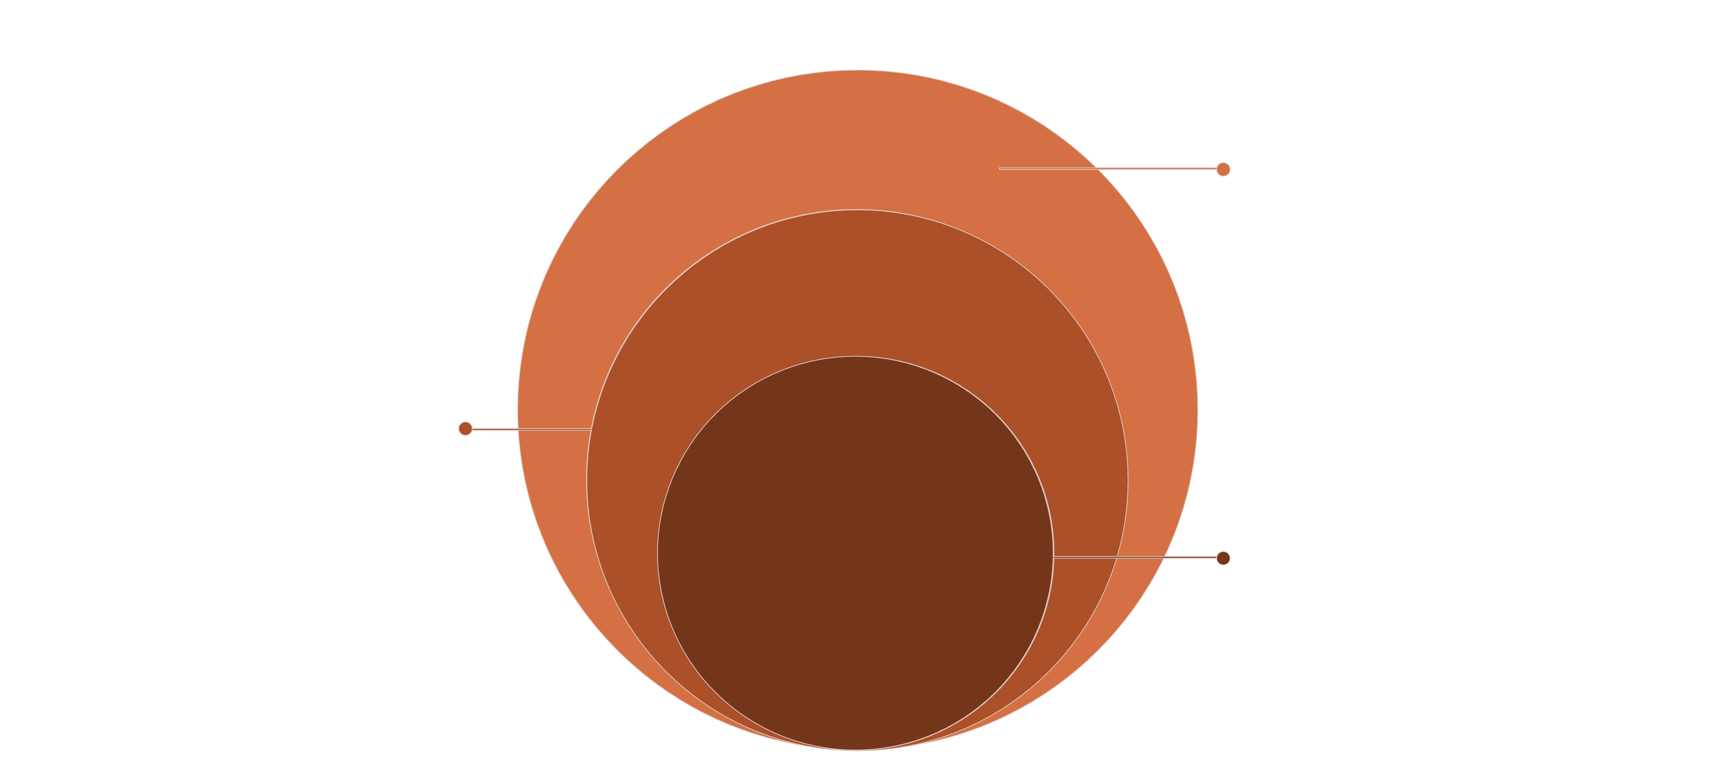
關鍵安全機制：加密 VPN 隧道與網路隔離
混合架構的安全性建立在三層防護機制之上：點對點加密隧道確保傳輸安全、資料庫防護確保存取控制、敏感資訊治理確保機密不外洩。
三層機制相互補強，形成縱深防禦（Defense in Depth）體系。
1
點對點加密隧道（Tailscale / WireGuard VPN）
2
資料庫防護（Port 3306 Private Data Zone）
3
敏感資訊不落地（Secret Governance）
雲端 VPS 與地端 NAS 之間建立專屬點對點雙向加密通道（100.X.X.X 私網 IP）。Tailscale 基於 Wire Guard 協議，提供現代化的加密標準（ChaCha20、Poly1305），所有雲端應用對地端資料庫的存取均透過此加密隧道進行，外部無法攔截或偽造連線。私網 IP 段（100.X.X.X）確保雲端與地端節點在邏輯上形成同一私有網路，同時物理上保持隔離。
地端防火牆完全封鎖外部 3306 連線，雲端應用必須通過 VPN 憑證驗證才能讀寫。防火牆規則採用白名單策略（Default Deny），僅允許來自 VPN 私網 IP 段的 3306 連線請求通過，所有其他來源的連線嘗試均被靜默丟棄（Silent Drop），不回應任何探測封包，最大程度降低攻擊面。
正式環境 Secret 不進 Git、不寫入 Log、不流經前端 UI。所有資料庫連線字串、API 金鑰、VPN 憑證等敏感資訊均透過環境變數或專用 Secret 管理服務注入，嚴禁硬編碼（Hardcode）於程式碼或設定檔中。此規則適用於所有環境，違反者須立即執行 Secret Rotation。
私有資料區
MySQL 3306，防火牆保護
加密通道
Tailscale / WireGuard（100.X.X.X）
公開網路邊緣
Nginx Edge Gateway（HTTPS/TLS）

Slide 44
總結：兼顧資安、穩定與效益的最佳架構
本次架構決策報告完整呈現了工會系統從問題識別、方案評估到最終選型的完整決策過程。「地端 + 雲端」混合架構在四個核心維度上達成最優平衡。
🚀 架構優勢重申
✅ 當前狀態
📋 後續推進
雲端賦能高可用性，地端守護數據隱私。兩者分工明確，相輔相成，形成工會系統最適部署形態。
架構基線已核准（approved-architecture-baseline），邏輯拓撲已收斂，可進入實施階段。
依照發布狀態機進行單元與跨域整合測試驗收，確保各元件在混合架構環境下協同運作符合預期。
架構決策核心原則
技術棧摘要
雲端應用層（Application Zone）：無狀態、高可用、可彈性擴充
地端資料層（Data Zone）：資料主權在地、Port 3306 不對公網開放
安全傳輸層：Tailscale / WireGuard VPN 點對點加密隧道
發布治理：Release State Machine + Preserve-data Migration
應用框架：FastAPI、Streamlit
資料庫：MySQL on Synology NAS
VPN：Tailscale / WireGuard（100.X.X.X 私網）
邊緣閘道：Nginx（HTTPS/TLS）
AI 串接：OpenAI / Gemini API 或 VPS 私有模型
備份策略：Restore Verification 自動驗證

Slide 45
總結:可追蹤、可重播、可稽核，支撐跨地行政
逐步部署
例外可管
交易可靠
權責清楚
流程整合
可追蹤、可重播、可稽核，打下執行遠端工作的基礎
34
Notes:
[Sources]
- README.md
- document/架構重整/01_規格基線/00_Global_共同契約.md
- document/架構重整/01_規格基線/18_Global_Deployment與治理正式規格.md
[/Sources]

